Slide 1
ЯК ОБРАТИ ЯКІСНИЙ ЖУРНАЛ ДЛЯ ПУБЛІКАЦІЇ

Slide 2
В Україні зареєстровано більше 2000 назв наукових журналів;
В світі понад 100 тис.

Slide 3
Якісні фахові журнали відповідають формальним вимогам:
Незалежне рецензування статей;
Прозора політика видавництва;
Назва, анотація, ключові слова англійською мовою;
Регулярність публікації;
Сайт видання англійською мовою;
Наявність ISSN.

Slide 4
Зверніть увагу на об’єктивні критерії:
видання що входять до «Переліку наукових фахових видань України, в яких можуть публікуватися результати дисертаційних робіт на здобуття наукових ступенів доктора і кандидата наук» включаються терміном на 5 років;
самоцитованість видання;
видання, які декларують розміщення в міжнародних наукометричних базах слід перевіряти тільки на офіційних сайтах;
показники SNIP, SJR, Science Citation Index;
видання, в яких платна публікація рекламується spam-розсилкою не може бути якісним.

Slide 5
Наукометричні бази - це бібліографічні і реферативні бази даних з інструментами для відстеження цитованості статей, опублікованих у наукових виданнях.
Web of Science (Thomson Reuter)
Scopus (Elsevier)
Google Scholar
eLibrary.ru

Slide 6
Web of Science
http://ip-science.thomsonreuters.com/mjl
(Master Journal List)
Перевіряємо присутність видання в наукометричній базі даних та показники впливовості наукового журналу - імпакт-фактор.

Slide 7
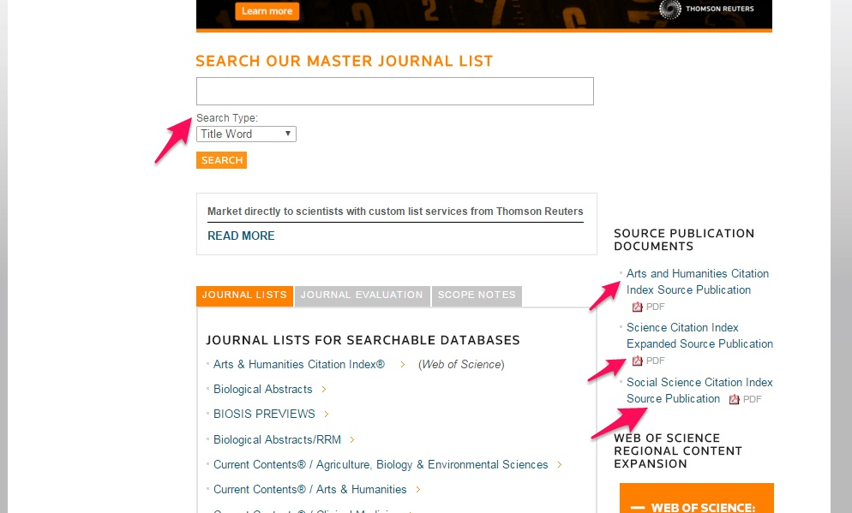
Web of Science
Гуманітарні, природничі та суспільні науки
Назва, ISSN, ключове слово.
Можливість отримати файли з повним переліком видань та пошук за назвою, номером ISSN та ключовим словом.

Slide 8
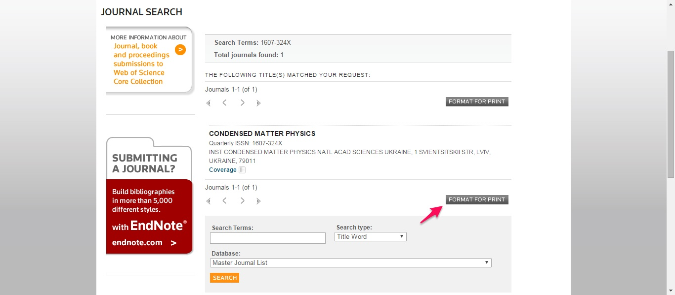
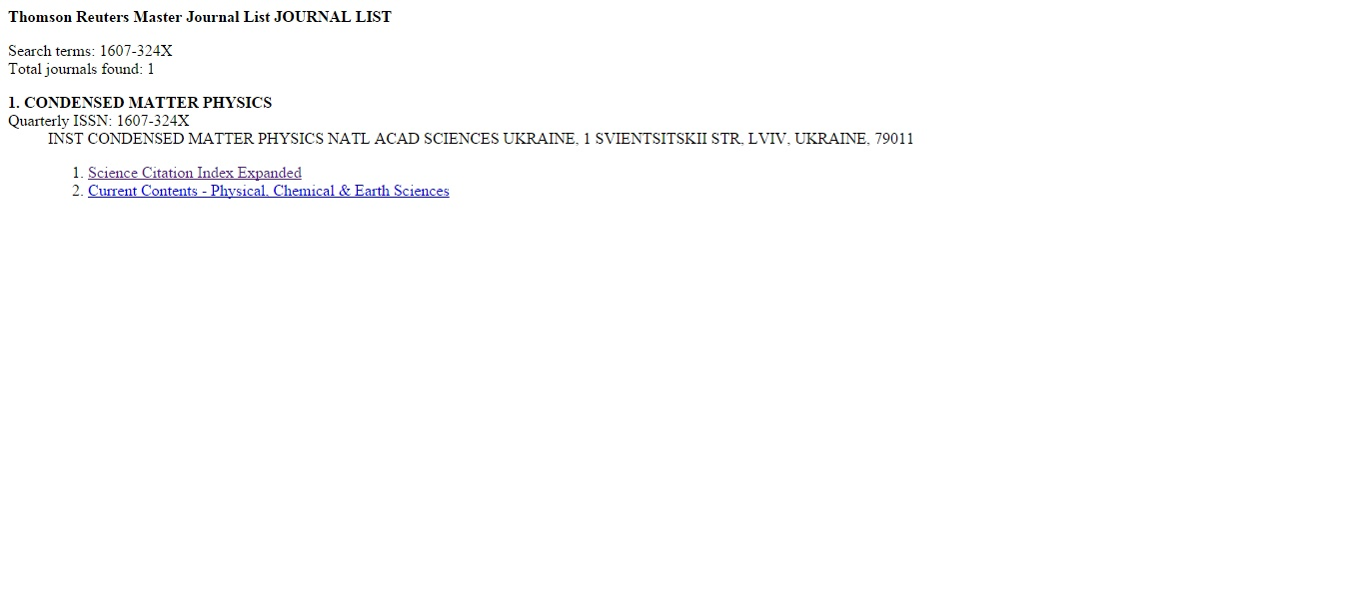
Web of Science
Результат пошуку за номером ISSN

Slide 9
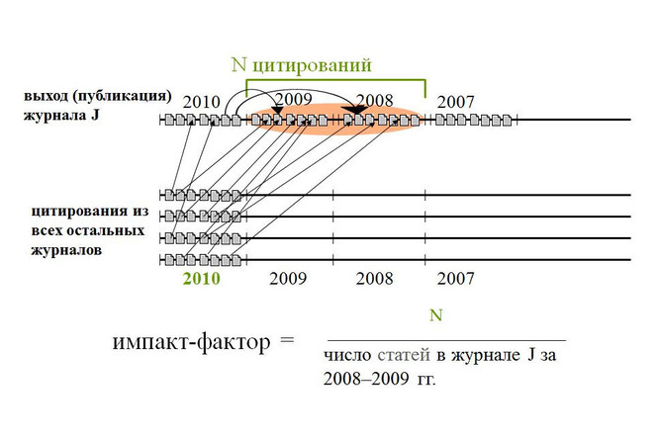
Web of Science
Імпакт – фактор (фактор впливовості): метричний рівень журналу.

Slide 10
Пошук журналів в Scopus
Оновлення відбувається щодня.
На офіційному сайті http://www.journalmetrics.com та http://www.scimagojr.com є можливість переглянути актуальний перелік журналів за показниками SNIP, SJR та IPP
у вільному доступі

Slide 11
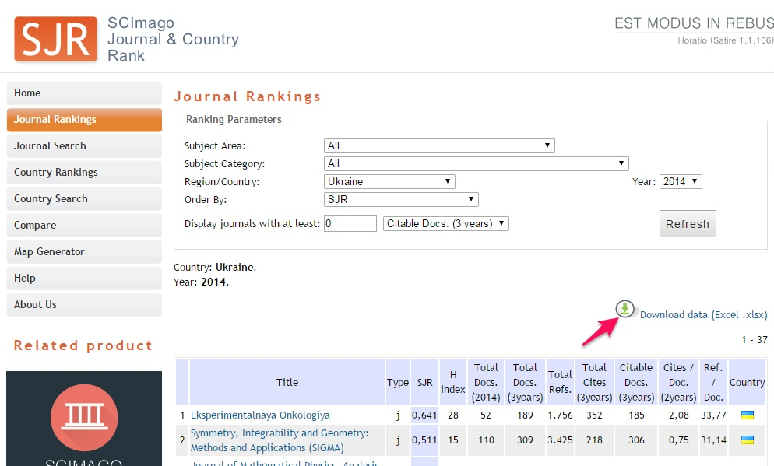
Scopus
Результат пошуку за країною видання та можливість отримання файлу з переліком в форматі Excel

Slide 12
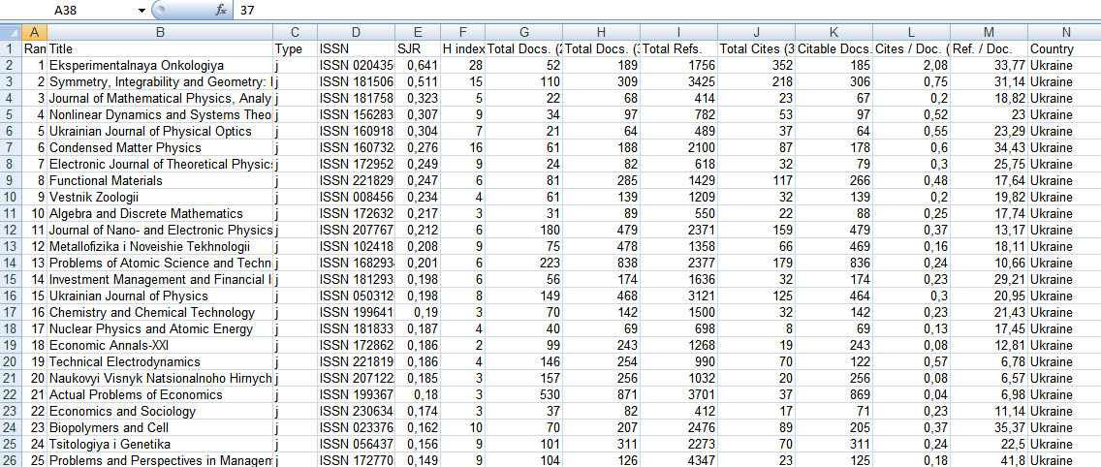
Scopus
Пошук за країною видання на http://www.scimagojr.com

Slide 13
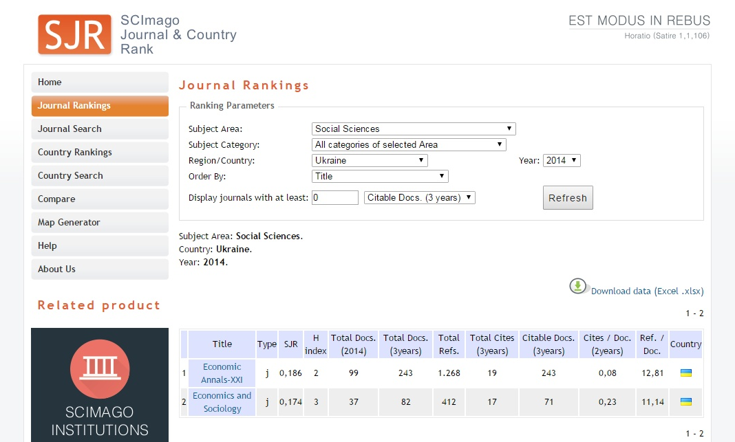
Scopus
Результат пошуку за країною та предметною областю.

Slide 14
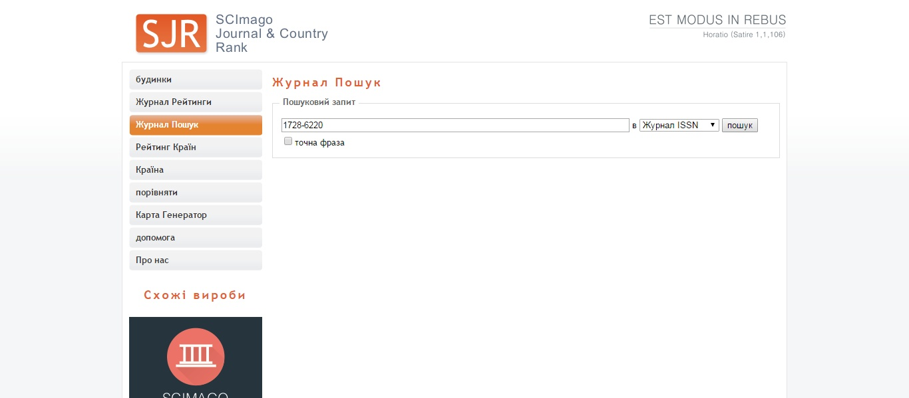
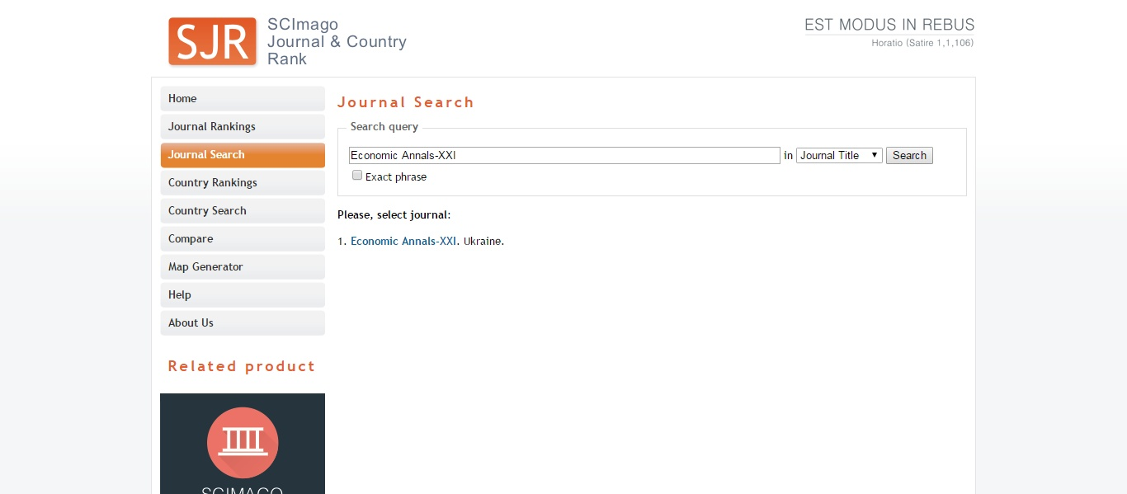
Scopus
Пошук за номером ISSN або назвою журналу.

Slide 15
Scopus двічі на рік публікує основні імпакт-фактори SJR (Іспанія) та SNIP (Нідерланди, Лайденський університет).
SNIP (Source Normalized Impact per Paper)
SNIP = кількість посилань у поточному році на статті журналу за попередні 3 роки потенціал цитування для цього документа.
SCImago Journal Rank (SJR) - подібний до імпакт-фактора але є «зваженим показником», оскільки враховує «авторитетність» цитувань.

Slide 16
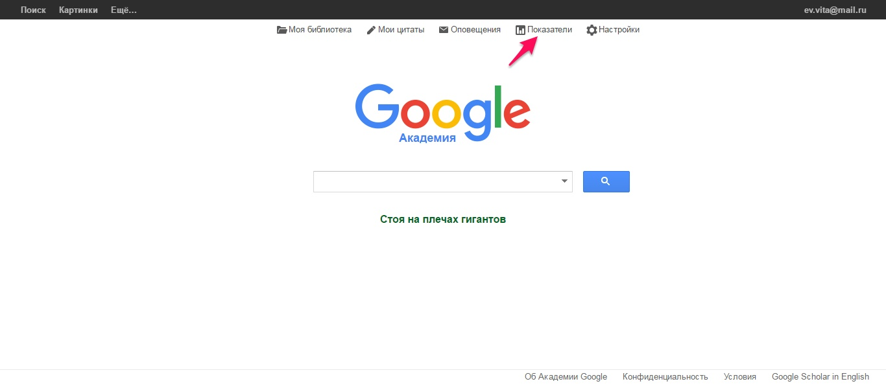
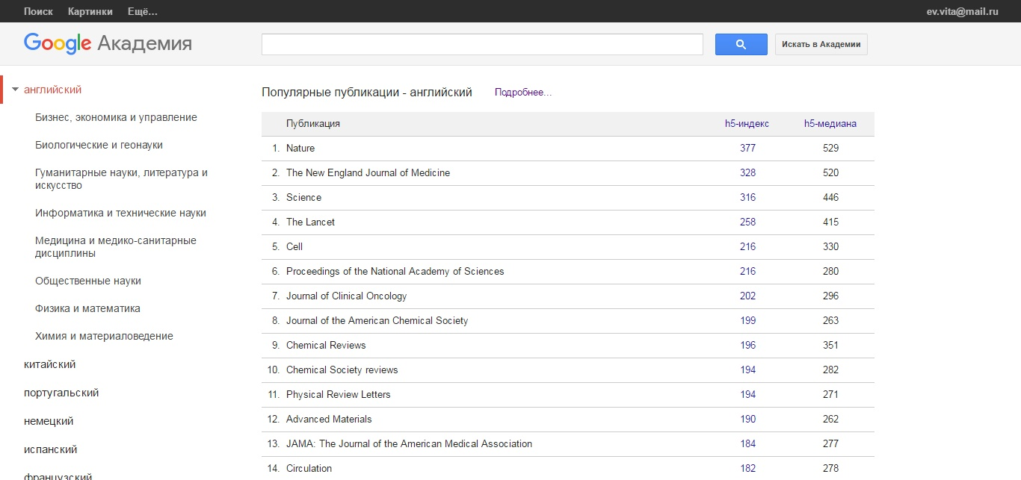
Google Scholar

Slide 17
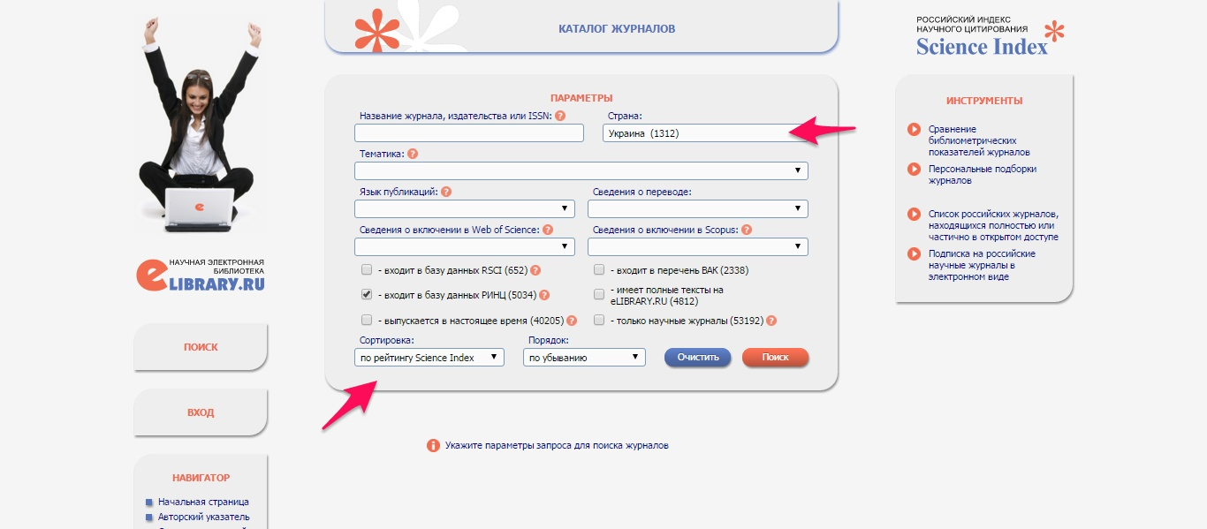
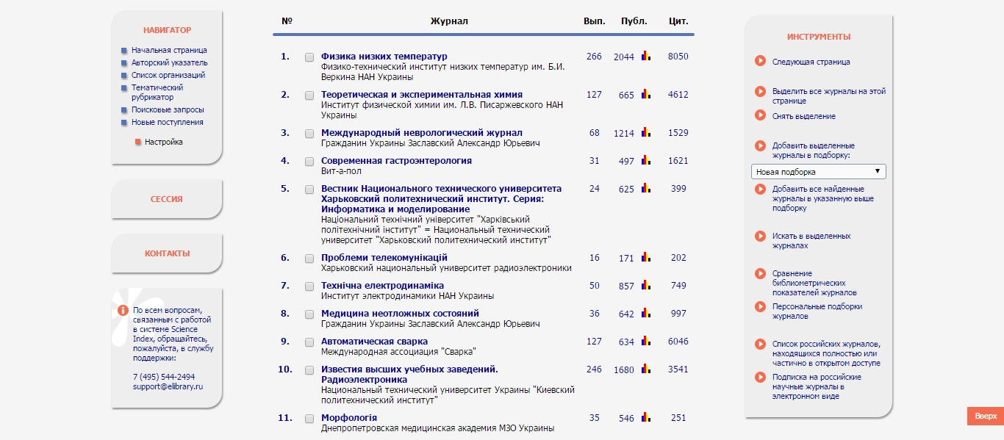
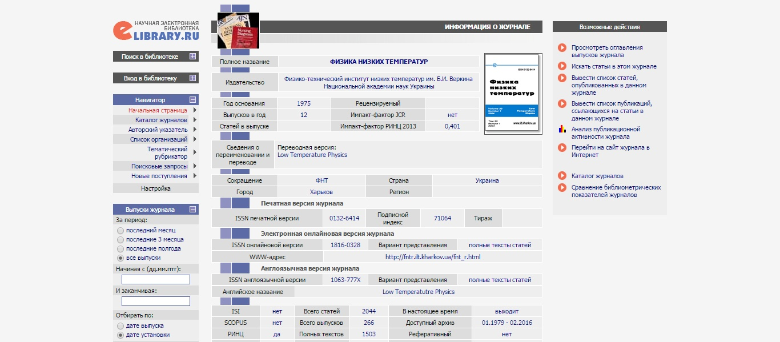
eLibrary

Slide 18
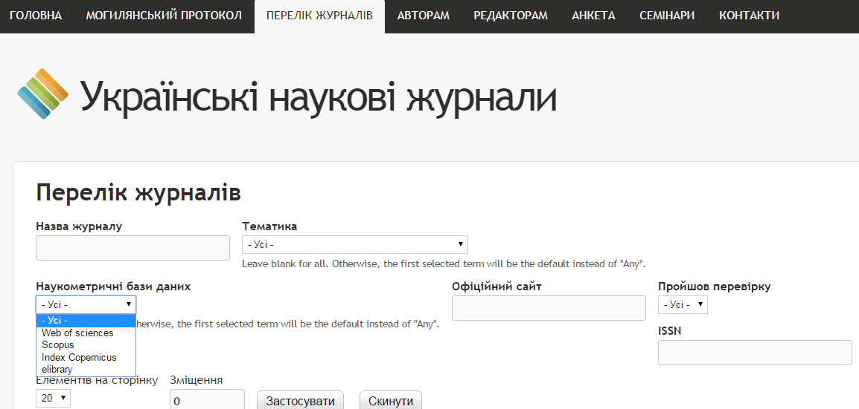
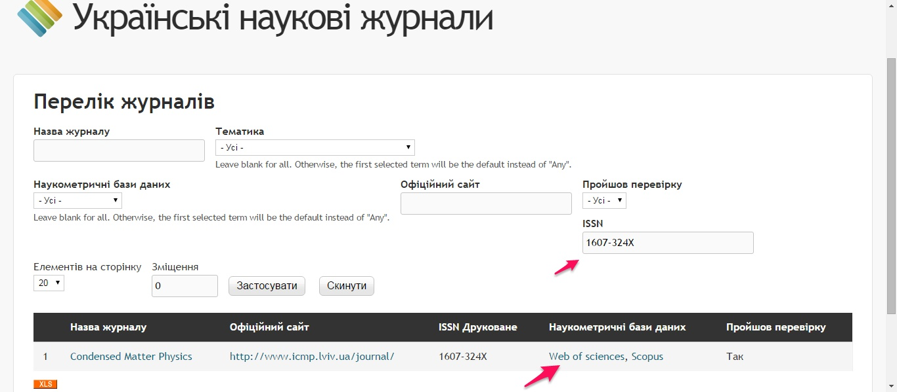
Українські наукові журнали http://usj.org.ua
Результат пошуку за номером ISSN.

Slide 19

Дякую за увагу!
Кіровоградський національний технічний університет
Директор бібліотеки
Євміна В.В.
Library@kntu.kr.ua

